Slide 1
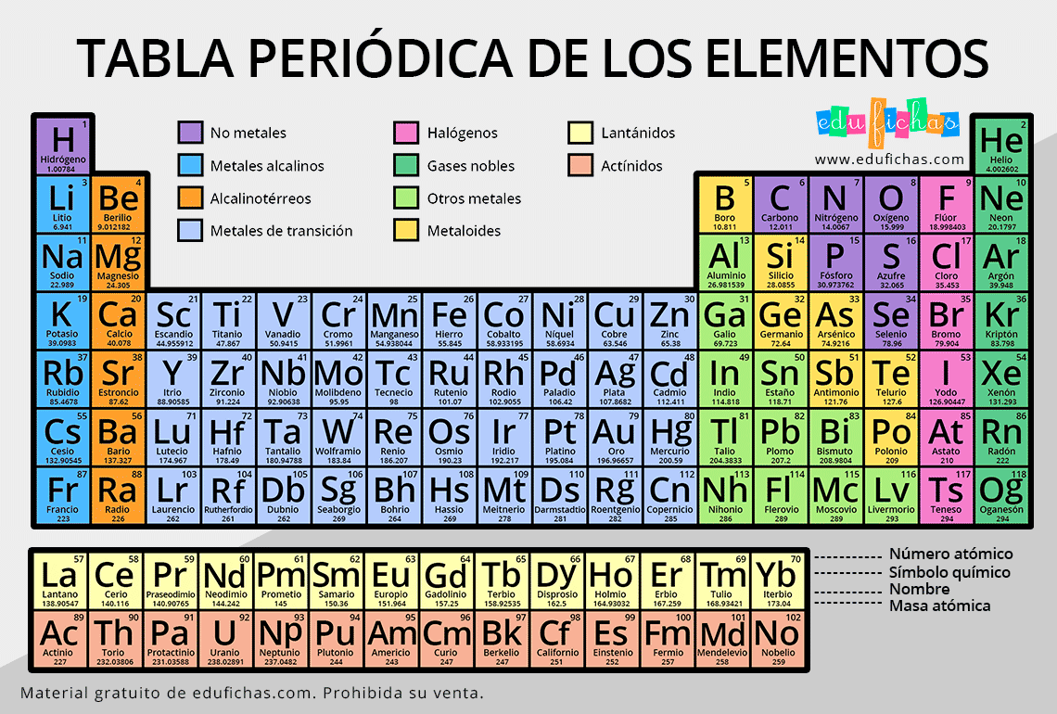

Slide 2
Objetivos
Conocer la tabla periódica:
  Organización
  Orden y ubicación de los elementos
  Relación entre: ubicación y e_{v}- de los elementos
  Propiedades periódicas
  Introducción a Enlace Químico:
    Elemento químico – ión más probable

Slide 3
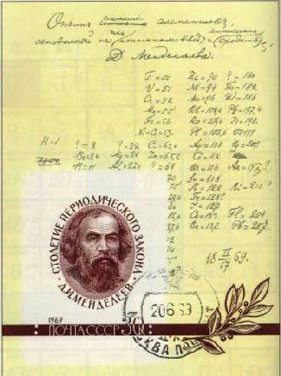
Meyer y Mendeleiev
Meyer
En 1869, Meyer, químico alemán, pone en evidencia una cierta periodicidad en el volumen atómico.
Los elementos similares tienen un volumen atómico similar en relación con los otros elementos.
Mendeleiev
En 1869, Mendeleiev, químico ruso, presenta una primera versión de su tabla periódica en 1869.
El se dio cuenta de que clasificando los elementos según sus masas atómicas se veía aparecer una periodicidad .
La primera tabla contenía 63 elementos.

Slide 4
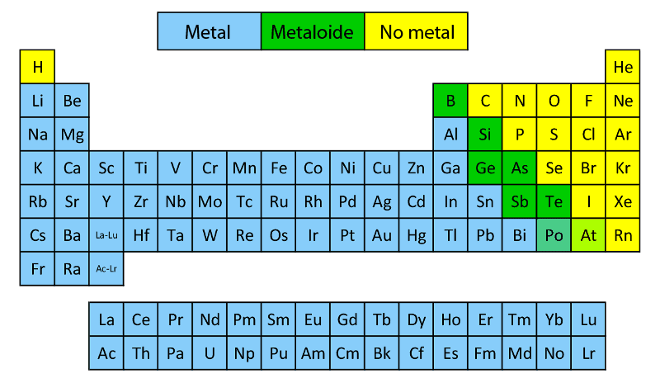
Tabla periódica

Slide 5
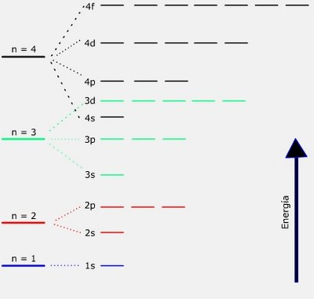
Niveles de energía

Slide 6
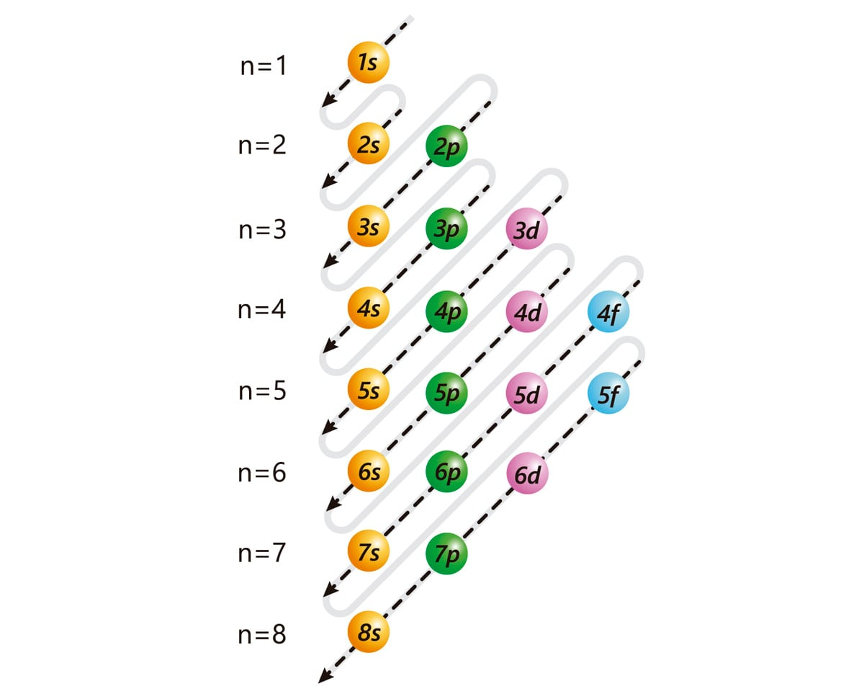
Niveles de energía

Slide 7
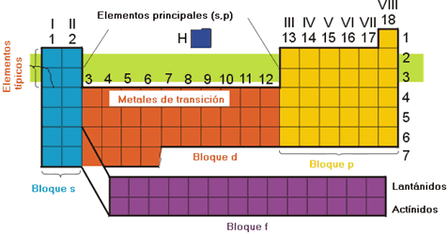
Tabla periódica en bloques

Slide 8
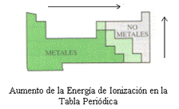
Energía de ionización o potencial de ionización
Es la mínima energía necesaria para retirar un electrón de un elemento neutro, gaseoso y en su estado fundamental.

Slide 9
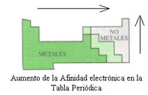
Afinidad electrónica
Es la energía desprendida por un átomo neutro al aceptar un electrón.

Slide 10
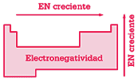
Electronegatividad
Es la capacidad de un átomo para atraer hacia él los electrones de otro átomo mientras comparten estos electrones.

Slide 11
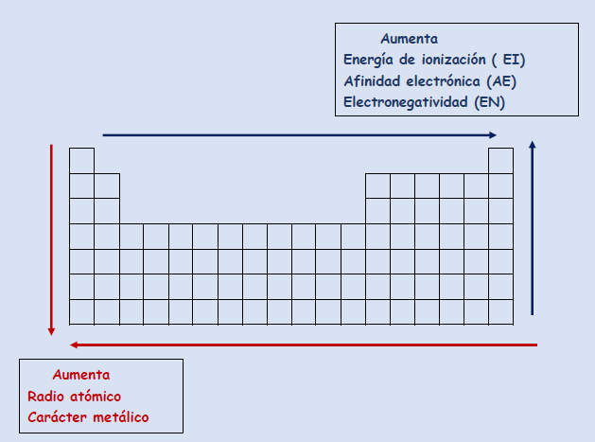
Resumen

Slide 12
Ejercicio
Para dos elementos de Z 8 y 19 respectivamente, determine cuál formará:
Catión (+)
Anión (X-)

Slide 13


